Slide 1
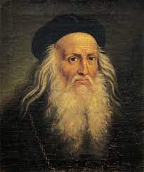
U svijetu likovnih umjetnika 4
Leonardo da Vinci

Slide 2
Leonardo da Vinci
-rođen 15.4. 1452.
-umro 1519.
-talijanski slikar, arhitekt, kipar, izumitelj, matematičar,…
-veliki je renesansni umjetnik
-njegova djela "Posljednja večera" kao i "Mona Lisa" spadaju među najpopularnije slike renesanse
-najvažnija karakteristika njegovog rada je ta što je na slikama prenio emocije osobe s posebnom točnošću, pažljivo crtajući sve, čak i najmanje detalje

Slide 3
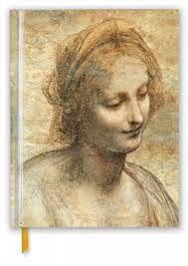
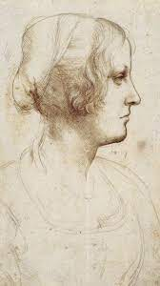
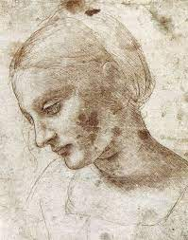
-kako bi završio djelo, napravio bi više skica, zahvaljujući kojima su stručnjaci naknadno analizirali umjetnikov rad i donijeli odgovarajuće zaključke
-mnogi su istraživači proveli više od desetak godina za proučavanje slika i radova Leonarda da Vincija
-slike i skice Leonarda Da Vincija neprocjenjive su vrijednosti
-umjetnik je iza sebe ostavio ogroman broj radova i slika koji su pohranjeni u različitim umjetničkim galerijama

Slide 4
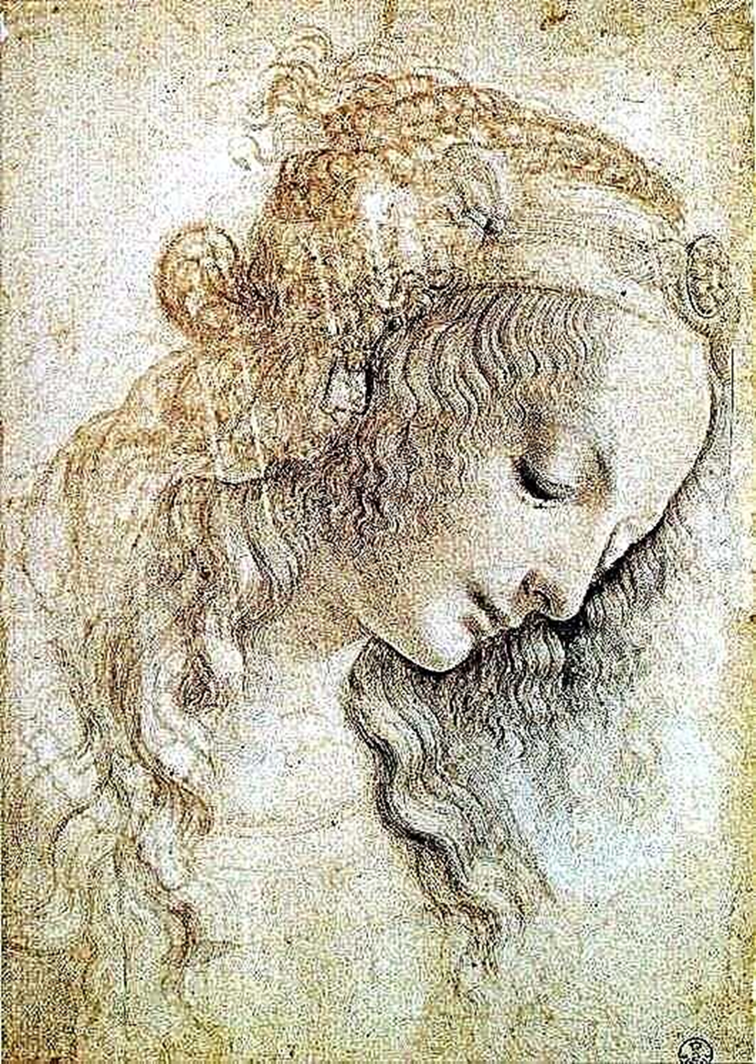
-skice ženskih lica. „Ženska glava“ izrađena je srebrnom olovkom i crvenom kredom na ružičasto pripremljenom papiru.
stručnjaci vjeruju da je ovaj da Vincijev crtež skica ili skica za čuveniju sliku „Madona u stijenama“.
-na fotografiji se vidi mlada žena u profilu, sa glavom blago nagnutom.
- Leonardo da Vinci je uspio prenijeti svoje emocije što se vidi u očima djevojčice, linijama usana, pa čak i u kosi koja joj glatko teče preko ramena

Slide 5
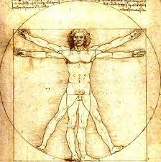
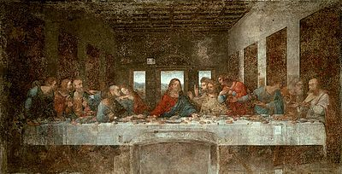
Najpoznatija djela Leonarda da Vincia

Slide 6
ZADATAK:
LIKOVNI PROBLEM: vrsta crte
LIKOVNI MOTIV: Isus na križu
LIKOVNA TEHNIKA: olovka

